Slide 1
L’HISTOIRE DE LA NAISSANCE DE JÉSUS
Source : AVERBODE Hedwig Berghmans et Gaëtan Evrard

Slide 2
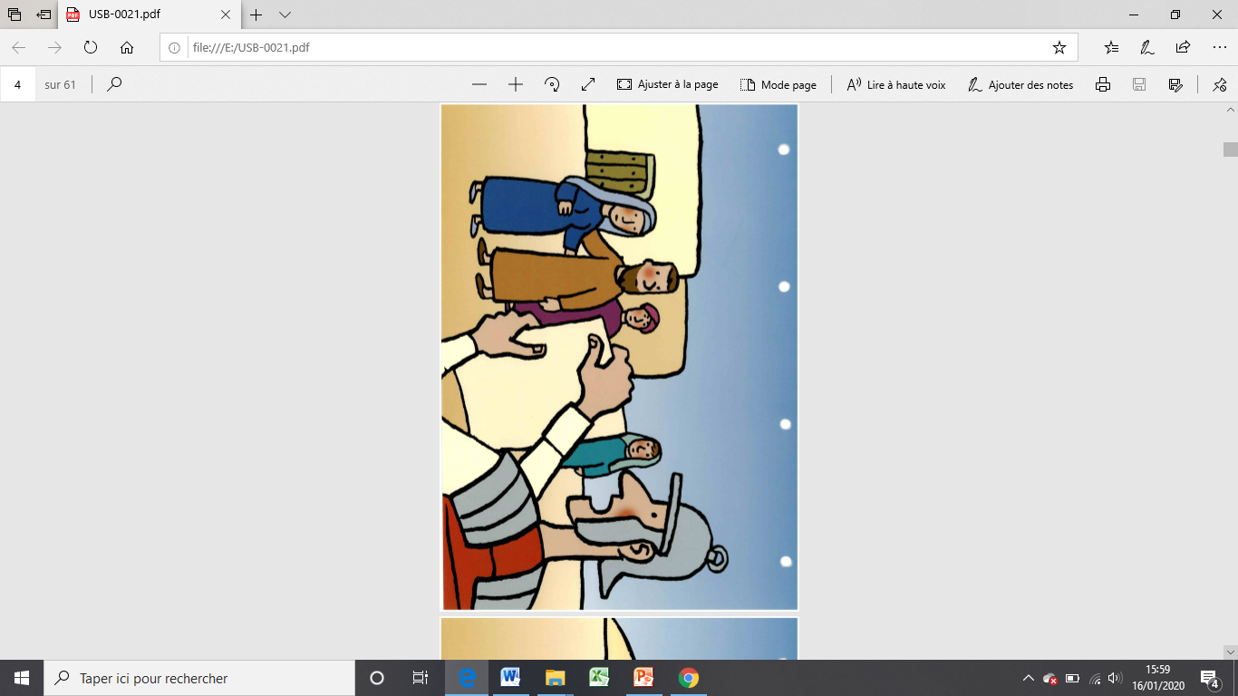

Slide 3
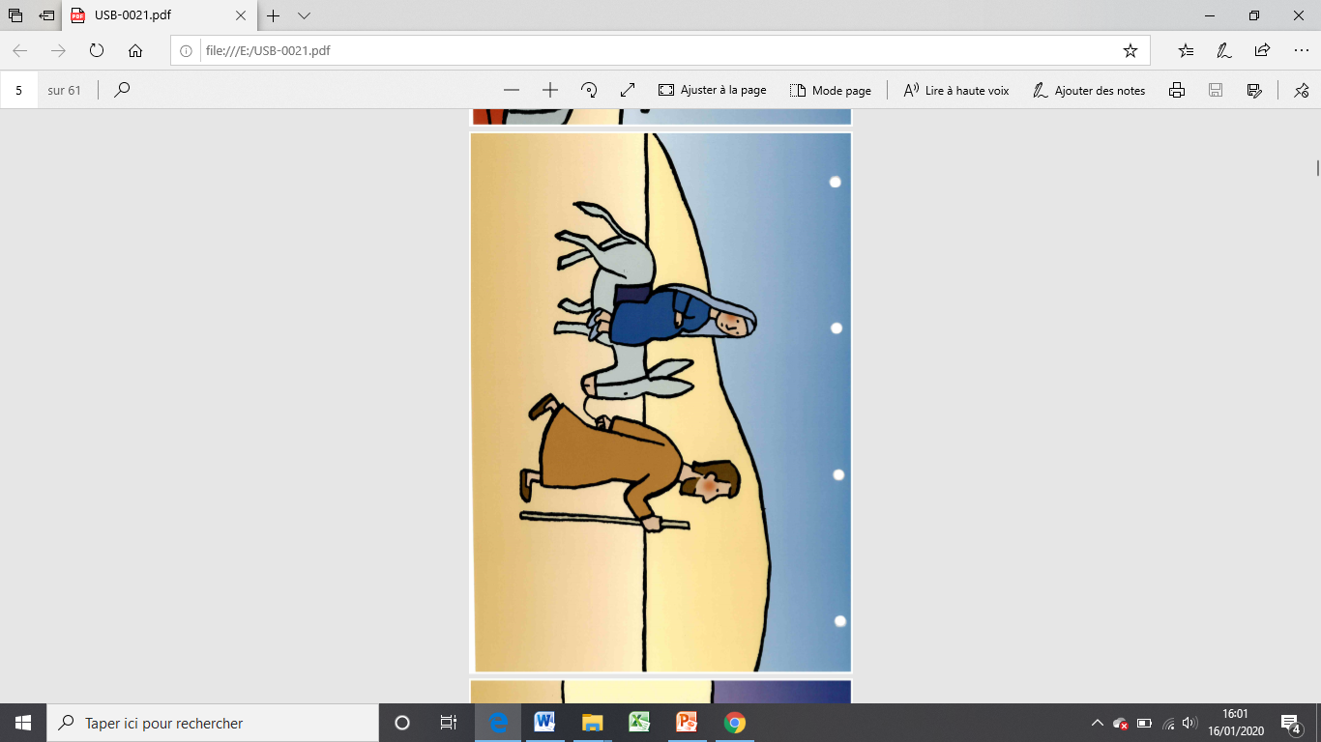

Slide 4
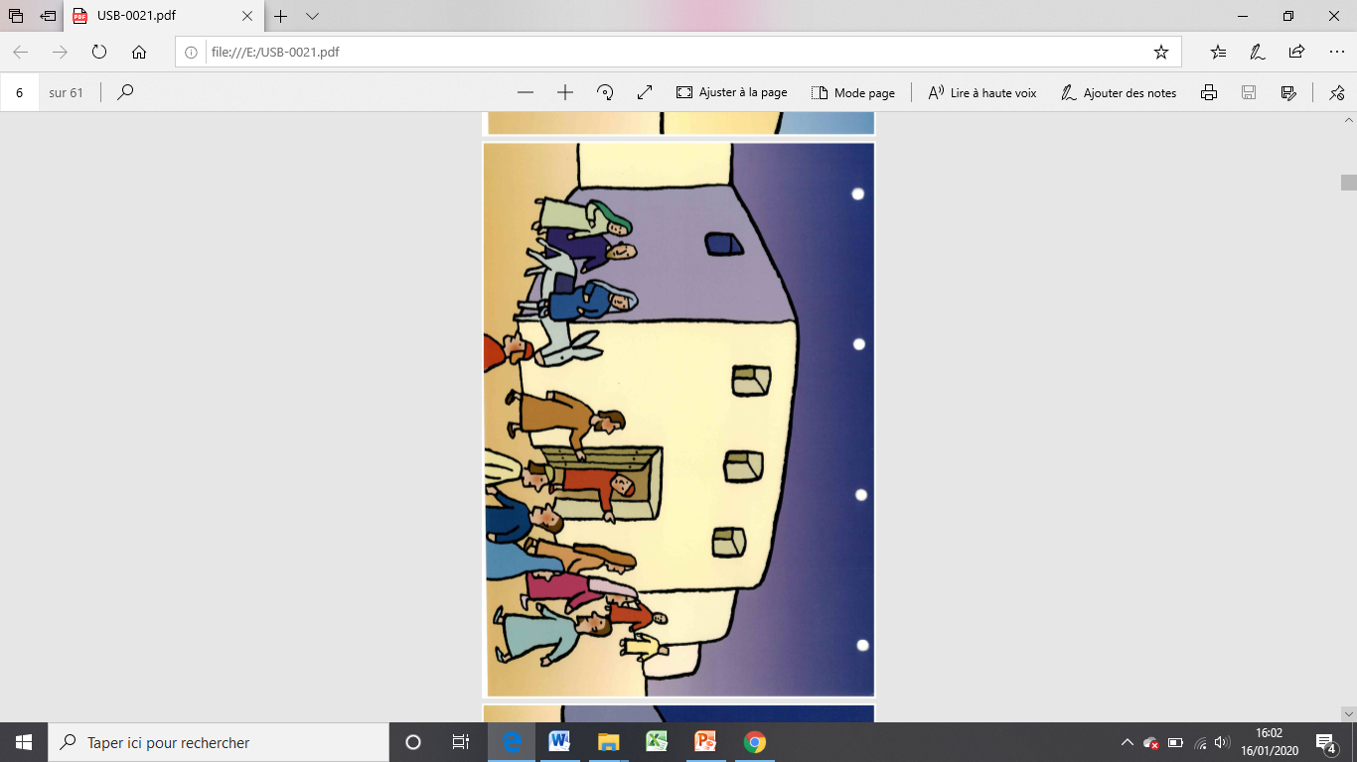

Slide 5
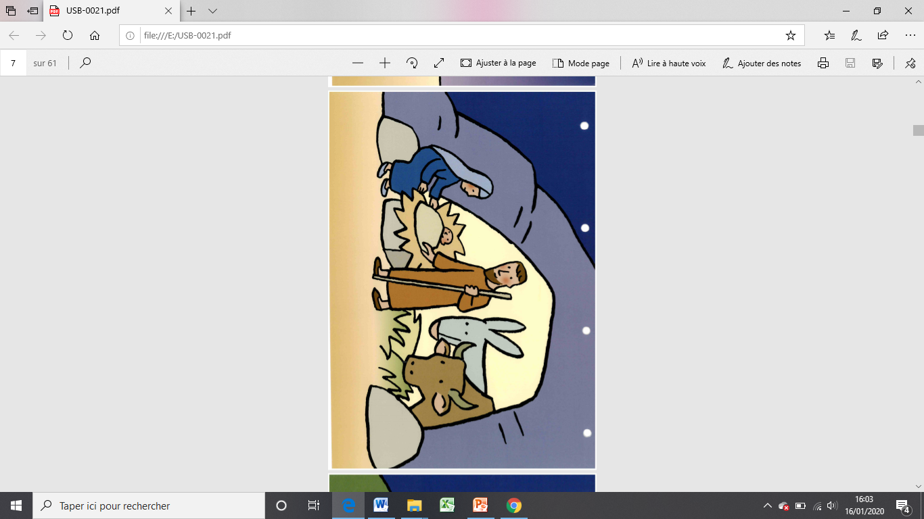

Slide 6


Slide 7
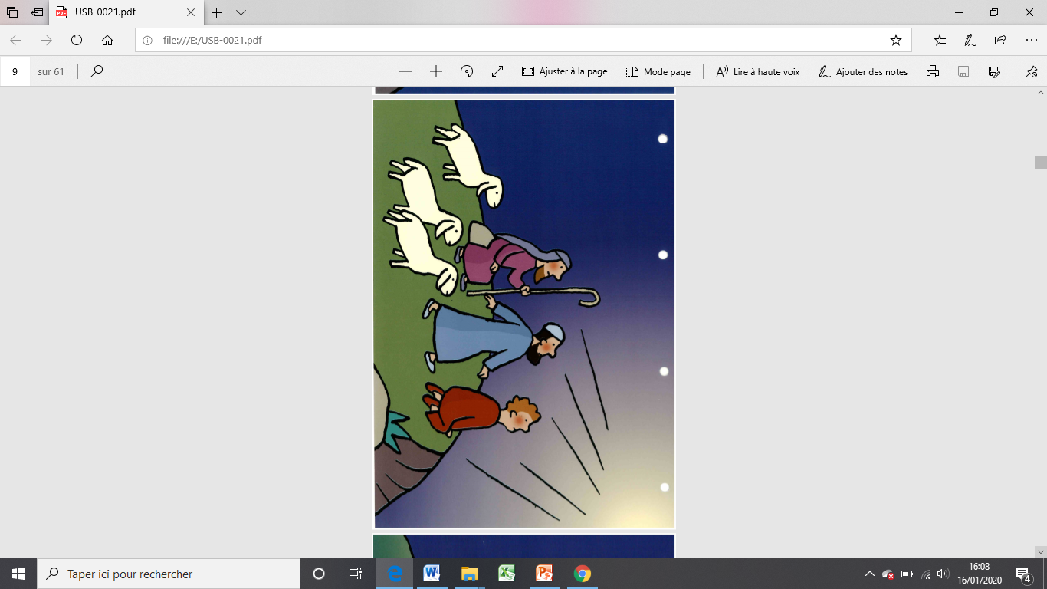

Slide 8
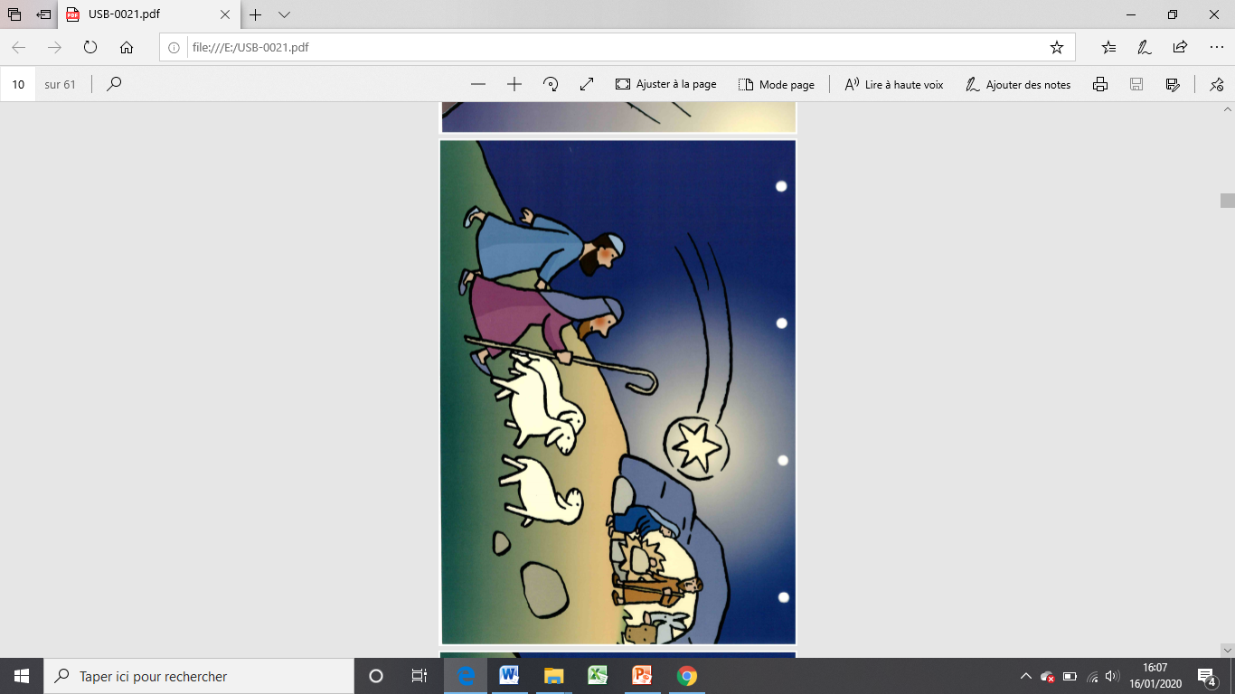

Slide 9
